Slide 1
Μου αρέσει πολύ αυτή η εικόνα!!! Σας λέει κάτι για μένα;

Slide 2
Όταν ήμουν παιδί

Slide 3
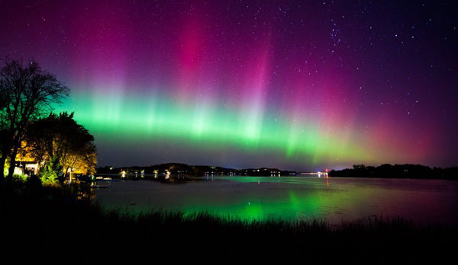
Απολαμβάνω να «κτίζω» τους δικούς μου κόσμους!!!

Slide 4
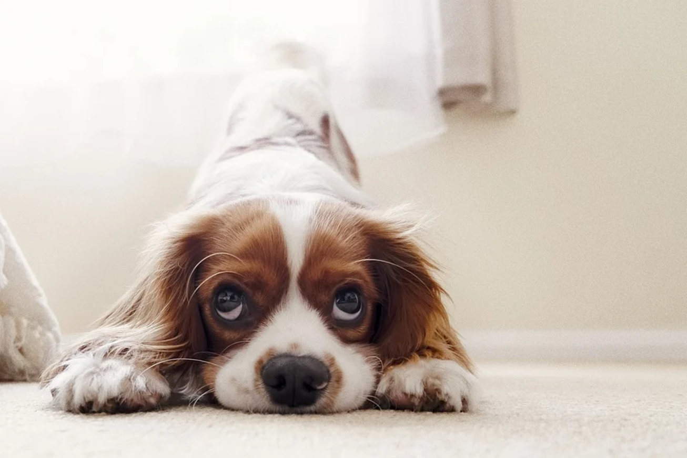
Απολαμβάνω να δημιουργώ τους δικούς μου ήρωες!!!

Slide 5
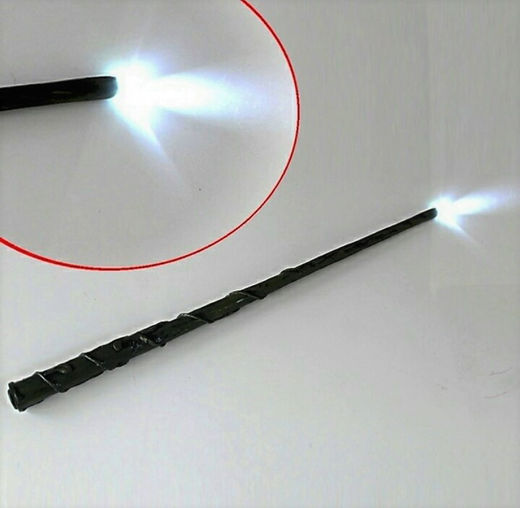
Με το «μαγικό μου ραβδί» προσπαθώ ν’ αλλάξω τα στραβά και τα ανάποδα…

Slide 6
Νέο βιβλίο!!!

Slide 8
Ο Φα
Φα όπως φάλαινα.
Μα όπως μάφινς.
Ε όπως ελάφι.
Νι όπως …
Κω όπως …
Χα όπως …
Στε όπως …

Slide 9
Η Αλίκη στη Χώρα των Θαυμάτων

Slide 10
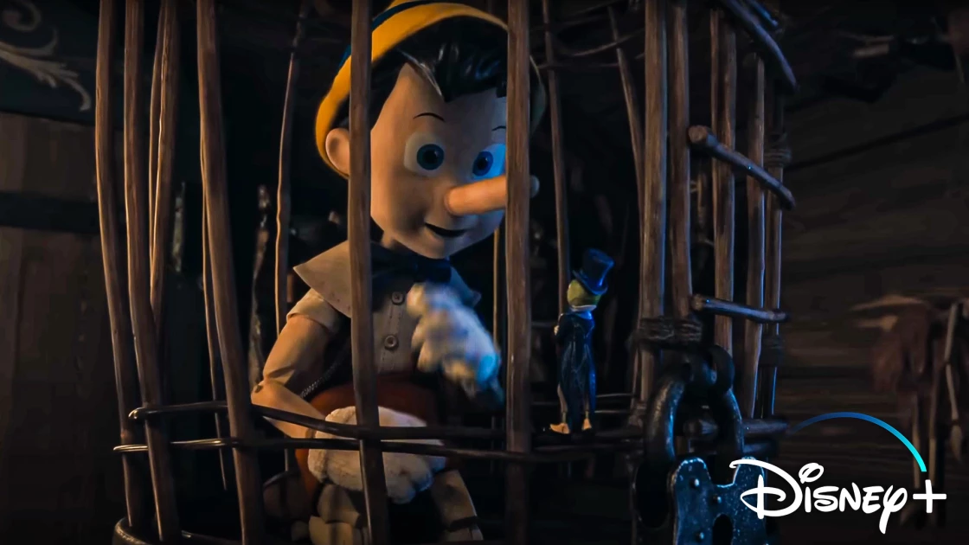
Πινόκιο

Slide 11
Πάμε να θυμηθούμε δικές μας περιπέτειες

Slide 12
Μια ιστορία είναι όπως ένα παζλ

Slide 13
Περίεργα γεγονότα

Slide 14
Θλιβερά γεγονότα

Slide 15
Εντυπωσιακά

Slide 16
Χαρούμενα γεγονότα

Slide 17
Πρωτοσέλιδα εφημερίδων

Slide 18
Σχολείο

Slide 19
Δεντρόσπιτο

Slide 20
Πάρκο

Slide 21
Ποτάμι

Slide 22
Δάσος

Slide 23
Θεατρικό παιχνίδι
Δίνουμε ζωή στους πιο πάνω χώρους
Διηγούμαστε μια περιπέτεια στους πιο πάνω χώρους

Slide 24
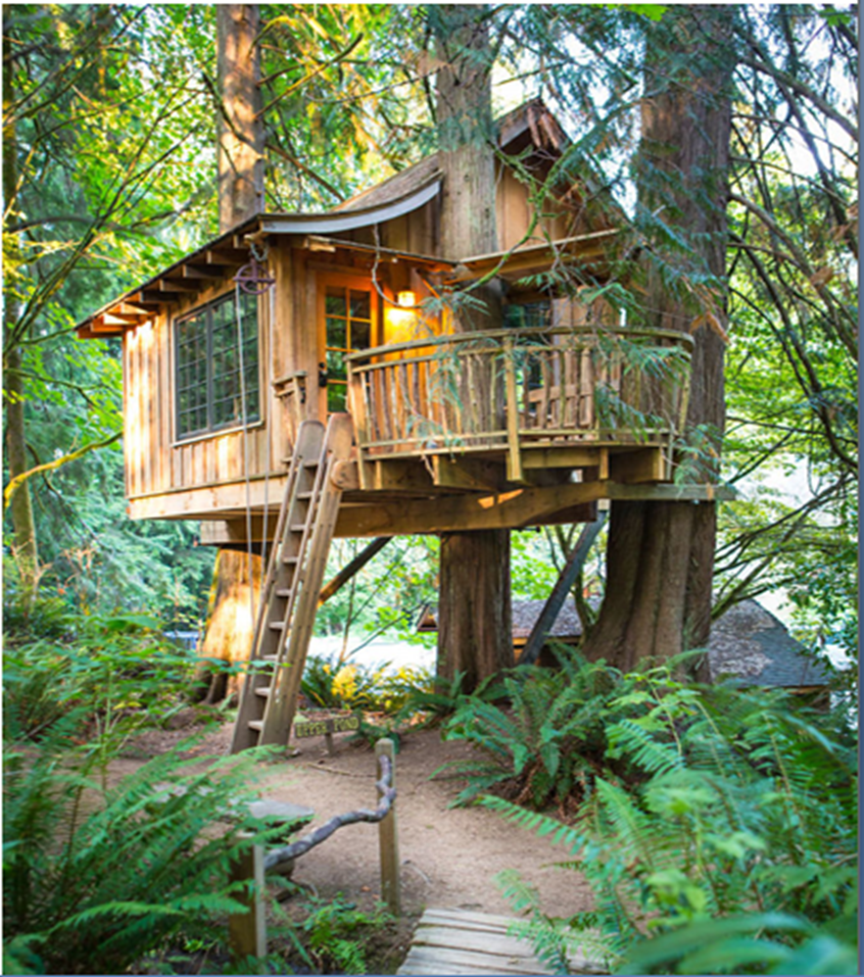
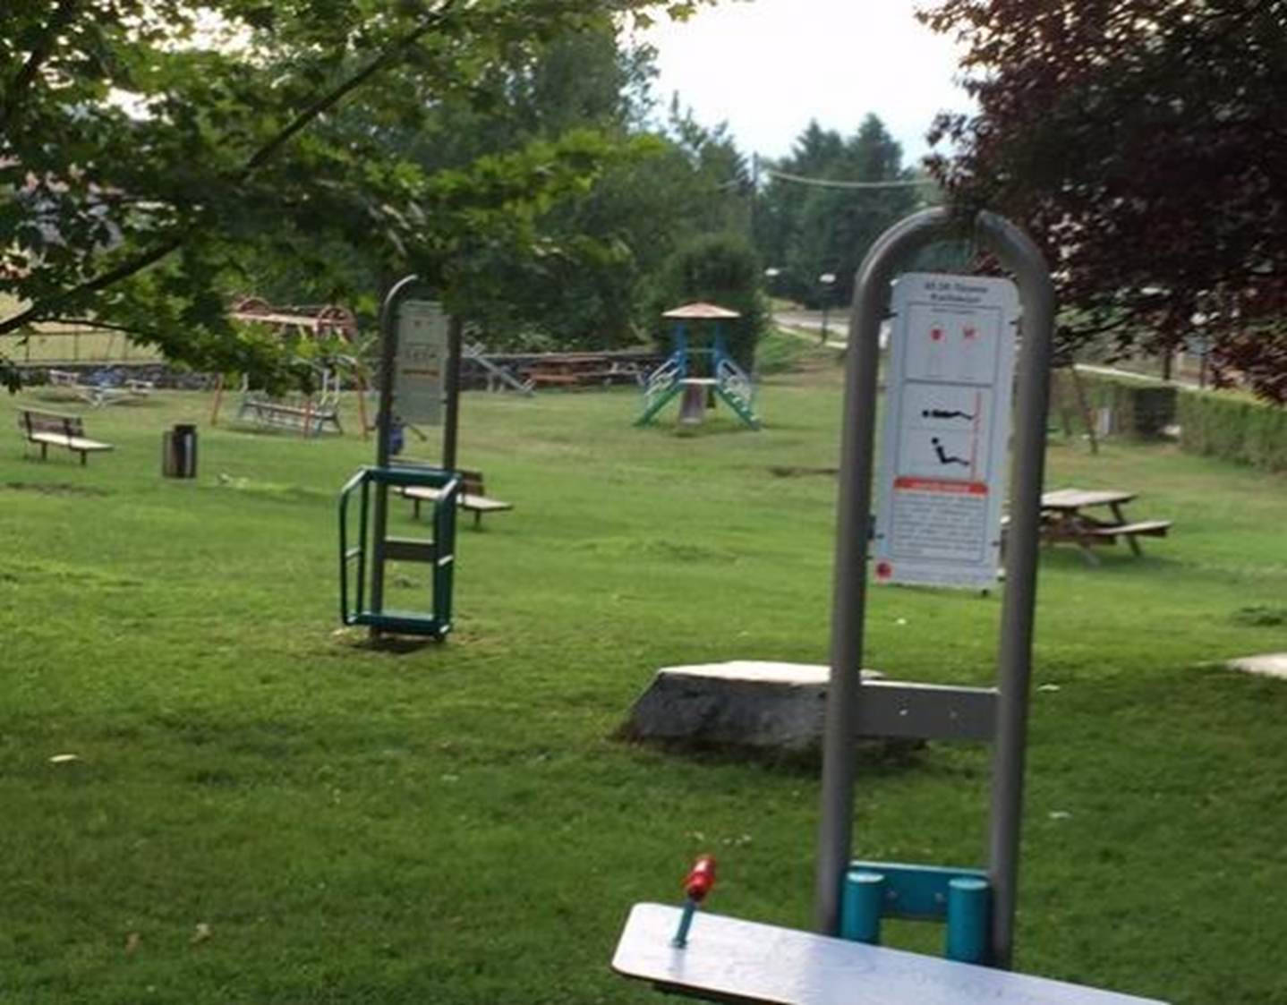
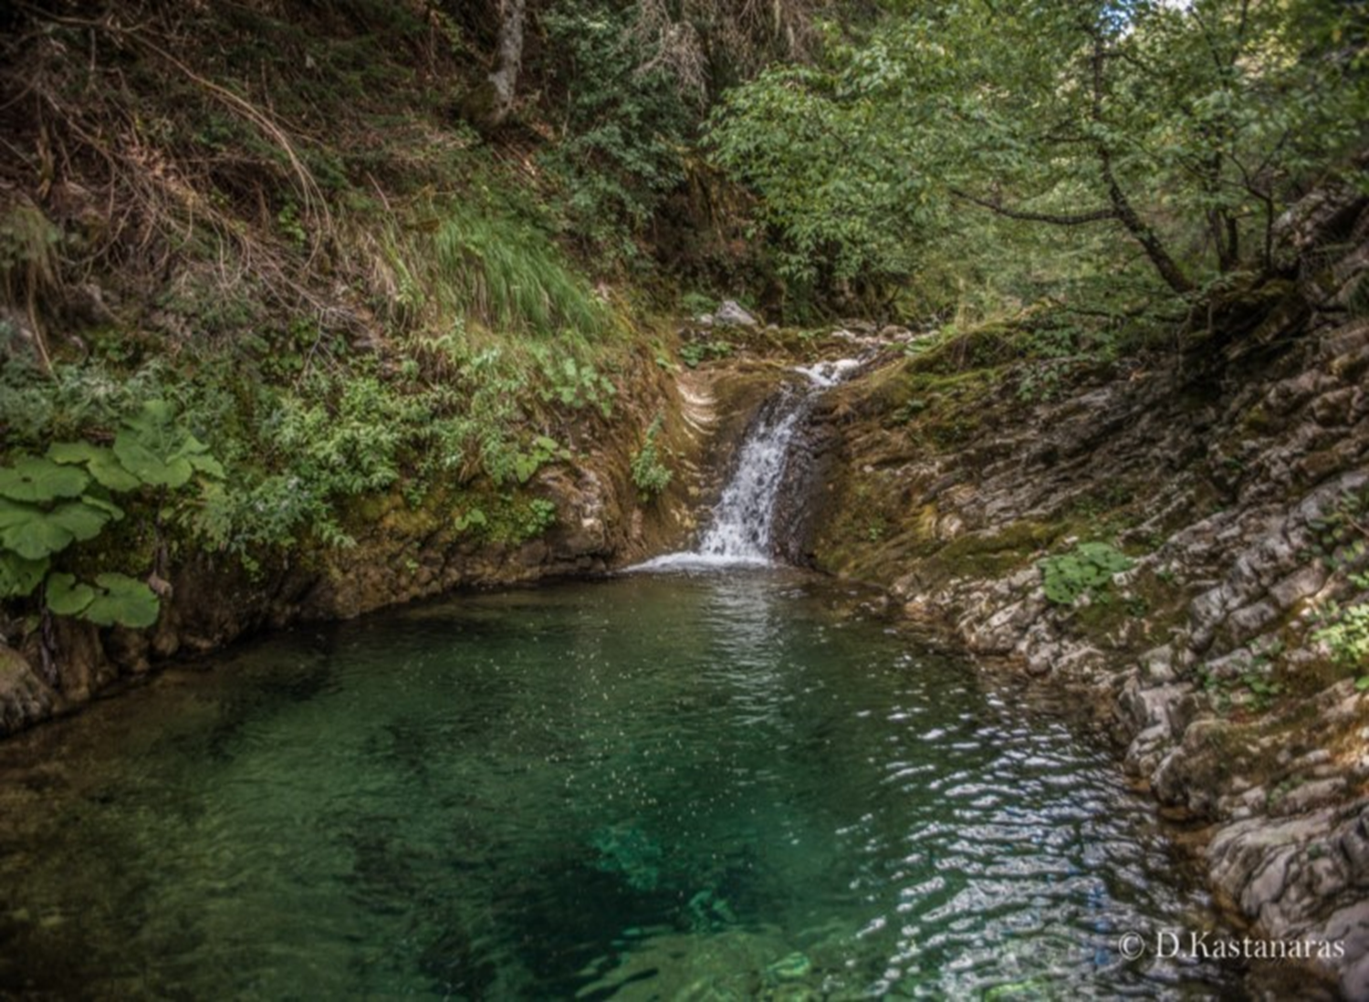
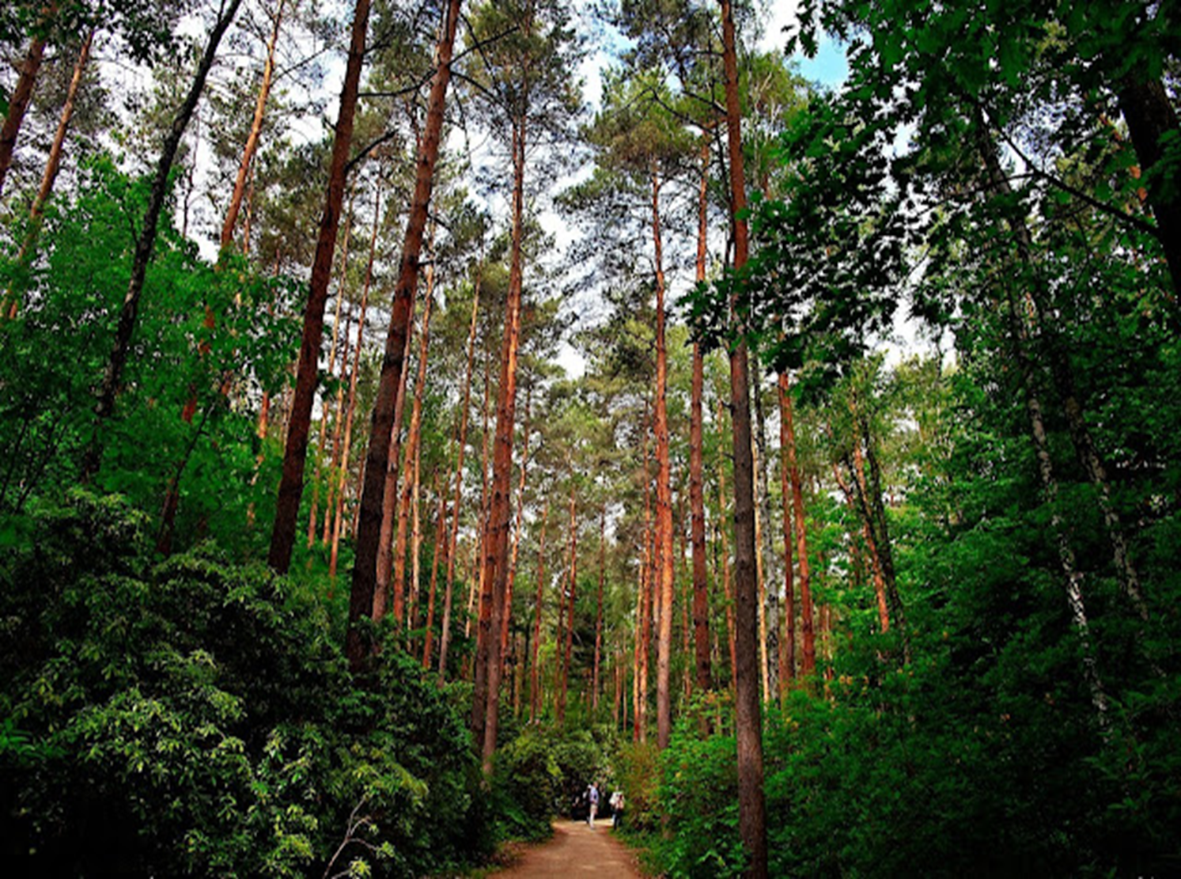
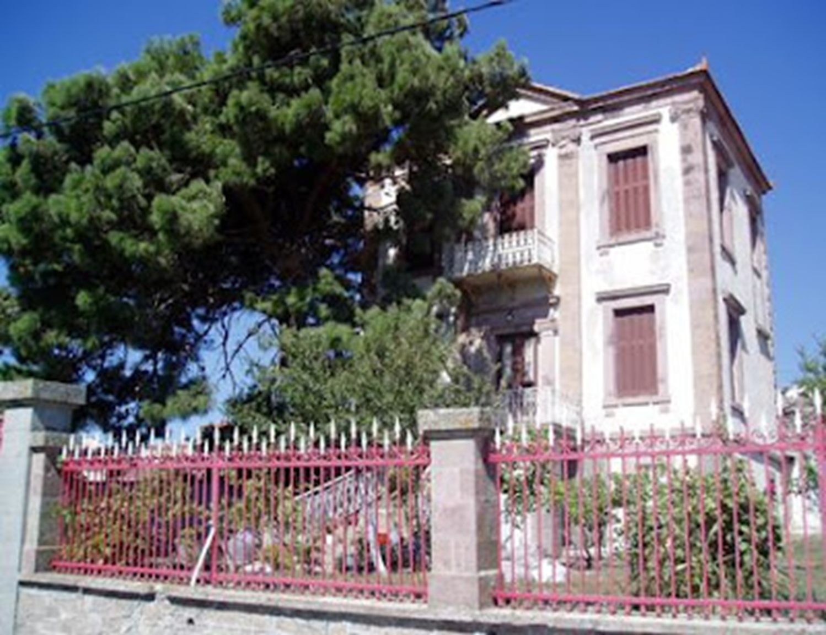
Χάρτης της ιστορίας

Slide 25
Τι μπορεί να πουν οι τίτλοι;
Ποιος τίτλος πιστεύετε είναι ο πιο ενδιαφέρον; Γιατί;
Μπορείτε να μαντέψετε τι έγινε στην ιστορία;

Slide 26
Τίτλοι

Slide 27
Τίτλοι

Slide 28
Τίτλοι

Slide 29
Τίτλοι

Slide 30
Τίτλοι

Slide 31
Πάμε να βρούμε απαντήσεις...
Τα παιδιά πήγαν εκδρομή στο δάσος.
Ο Φα χάθηκε κατά λάθος; Τι να έγινε άραγε; (σελ. 111)
Τι θα κάνατε αν συνέβαινε αυτό σε εσάς;

Slide 32
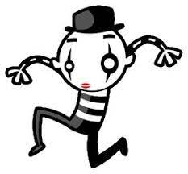
Παντομίμα
Ποιο είναι το πιο όμορφο δώρο που με τίποτα δεν τυλίγεται;

Slide 33
Παντομίμα
Ένα κασόνι και μια ζωή για πέταμα
σελ.153

Slide 34
Κάποιος μας παρακολουθεί!!! (σελ.177)

Slide 35
Τι θα ήθελα να ρωτήσω τη συγγραφέα;

Slide 36
Ελάτε να ζήσουμε περιπέτειες, να λύσουμε μυστήρια, να γελάσουμε!!!

